Slide 1
Компьютерная графика
7 класс

Slide 2
Ключевые слова.
Графический объект
Компьютерная графика
Растровая графика
Векторная графика
Форматы графических файлов.

Slide 3
Сферы применения компьютерной графики
Для наглядного представления результатов измерений и наблюдений
О динамике популяций животного мира
Об экологическом состоянии различных регионов
Результатов социологических опросов

Slide 4
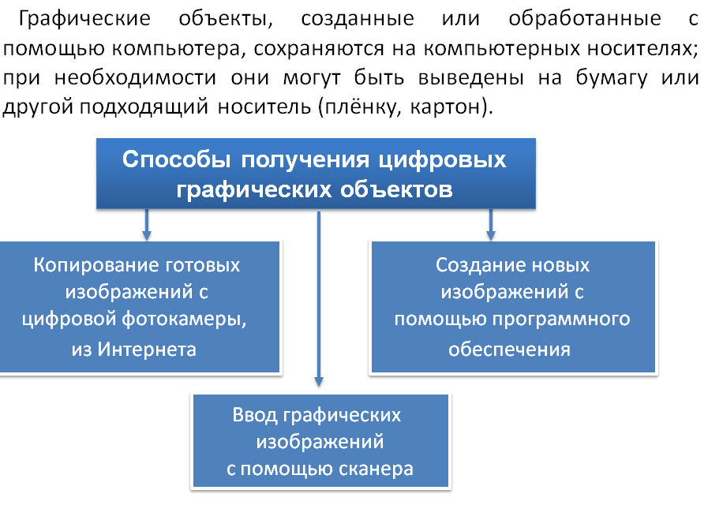
Способы создания цифровых графических объектов

Slide 5
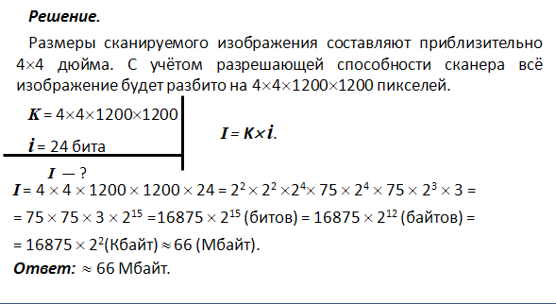
Задача
Сканируется цветное изображение размером 10×10 см. Разрешающая способность сканера 1200×1200 dpi, глубина цвета – 24 бита. Какой информационный объём будет иметь полученный графический файл?

Slide 6
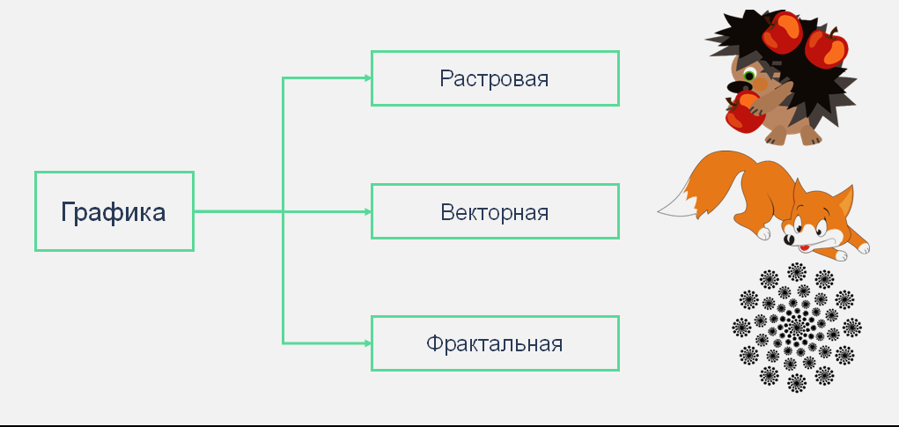
Виды графики
В зависимости от способа создания графического изображения различают растровую, векторную и фрактальную графику.

Slide 7
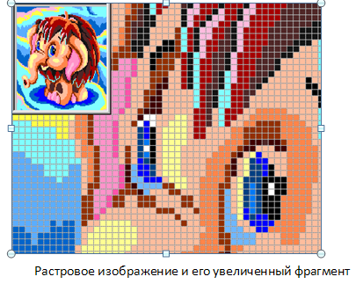
Растровая графика
В растровой графике изображение формируется в виде растра – совокупности точек (пикселей), образующих строки и столбцы.

Slide 8
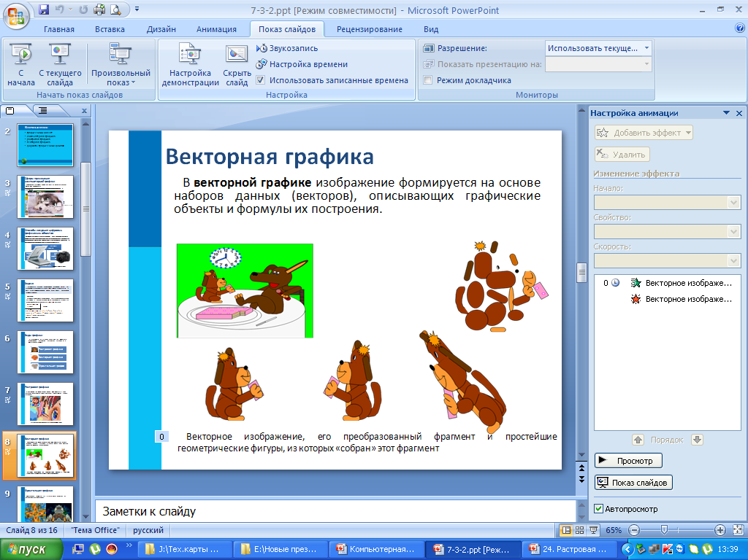
Векторная графика
В векторной графике изображение формируется на основе наборов данных (векторов), описывающих графические объекты и формулы их построения.

Slide 9
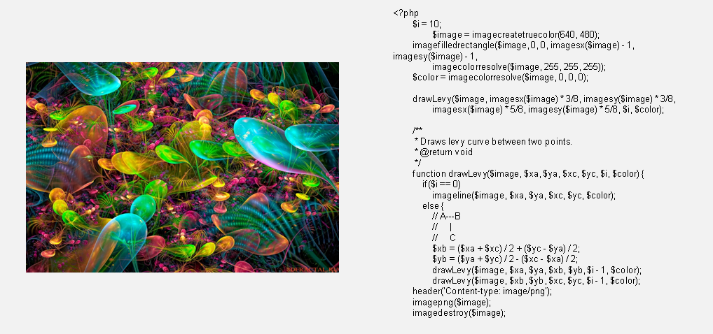
Фрактальная графика
Фрактальная графика, как и векторная, основана на математических вычислениях.

Slide 10
Сравнение растровой и векторной графики
 | Растровая графика | Векторная графика
Формирование изображения | Совокупность точек | Геометрические фигуры
Увеличение размера изображения | Ступенчатый эффект | Не изменяется
Уменьшение размера изображения | Потеря чёткости | Не изменяется
Сохранение изображения | Информация о цвете каждого пикселя | Информация о простейших геометрических объектах, составляющих изображение
Сферы применения | Иллюстрации, фотографии | Чертежи, схемы, деловая графика

Slide 11
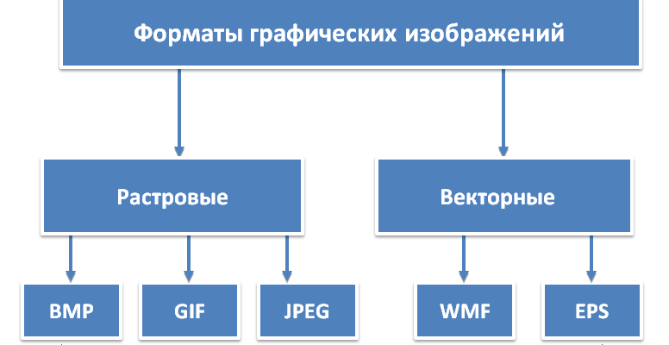
Форматы графических файлов
Формат графического файла – это способ представления графических данных на внешнем носителе.

Slide 12
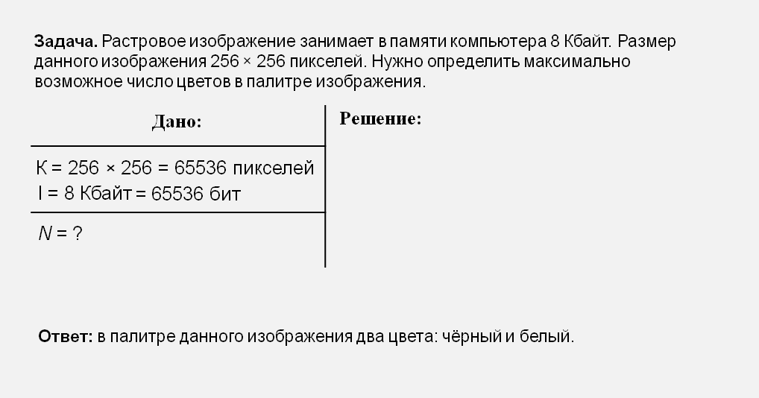
Задача 1

Slide 13
Самое главное
Растровые изображения – это картинки, состоящие из большого количества цветных точек (пикселей).
Векторные изображения – это совокупность более сложных и разнообразных геометрических объектов.
Фрактальная графика – это совокупность геометрических фигур, обладающих свойством самоподобия, то есть графика, составленная из нескольких частей, каждая из которых подобна всей фигуре целиком.
Формат графического файла — это способ представления графических данных на внешнем носителе. Различают растровые и векторные форматы, среди них выделяют универсальные графические форматы и собственные (оригинальные) форматы.

Slide 14
Практическая часть.

